Slide 1
МБОУ Золотарёвская основная общеобразовательная школа»
Воспитатель дошкольной группы
Никитина Ольга Анатольевна

Slide 2
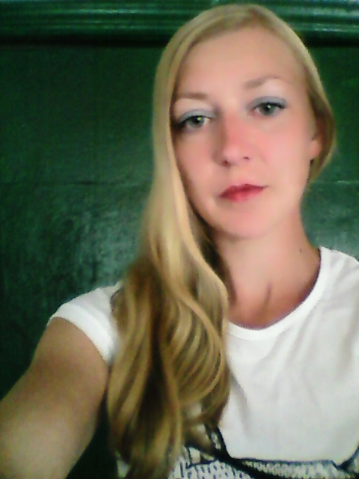
Давайте знакомиться) Это я!

Slide 3
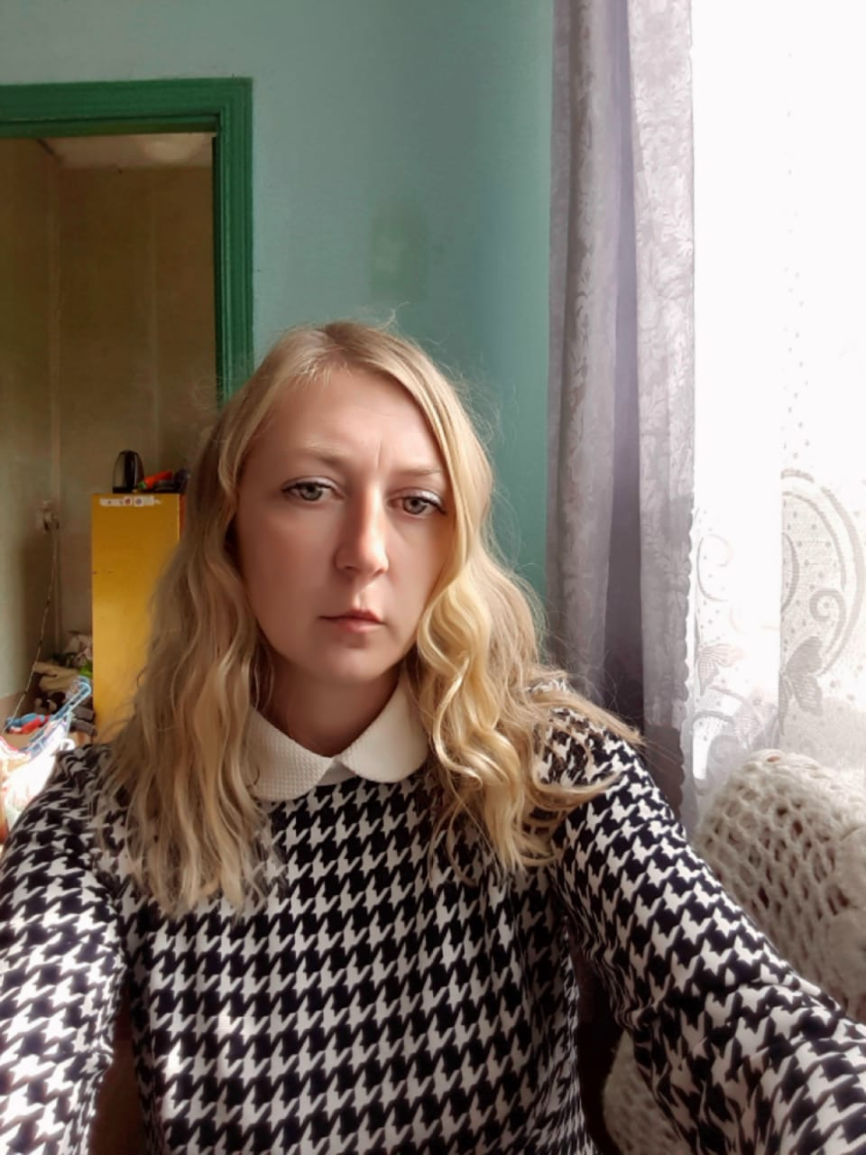
А это я на рабочем месте

Slide 4
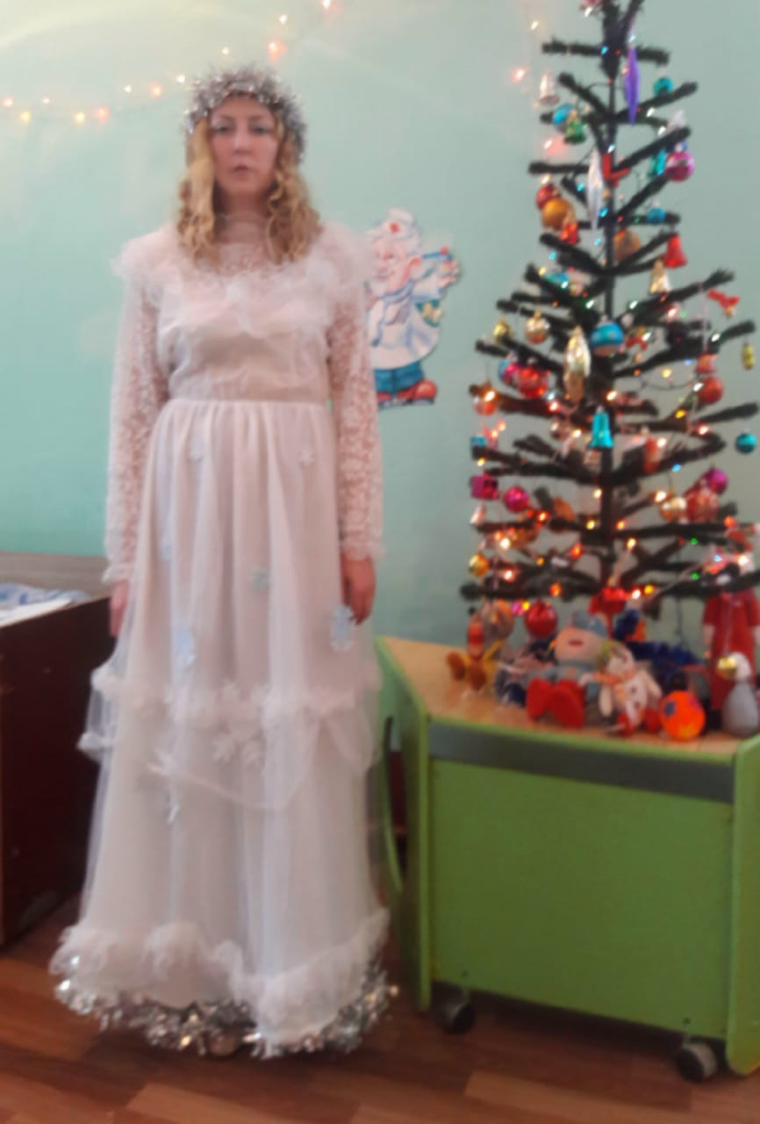
Я – Снегурочка!

Slide 5
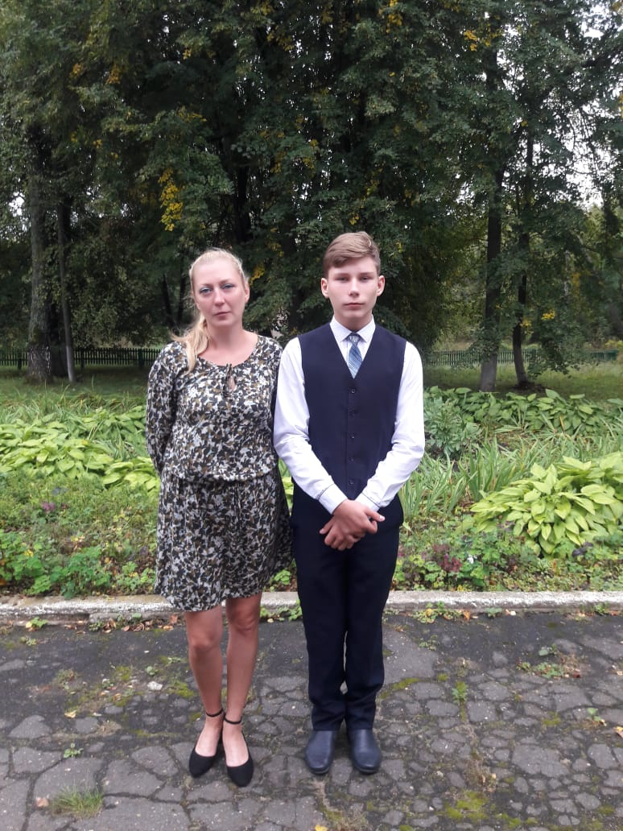
Я и мой любимый сынок

Slide 6
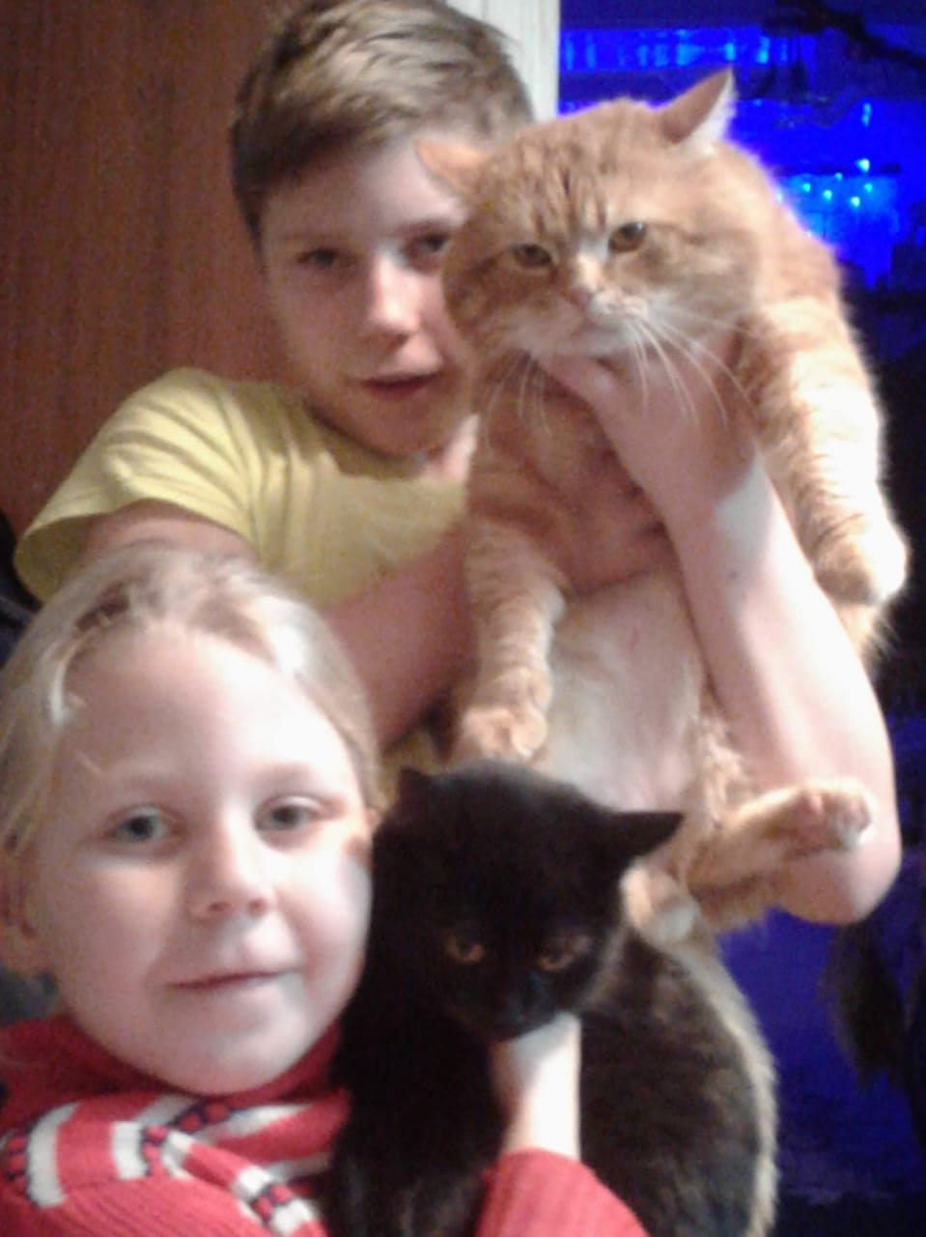
Мои любимые дети и наши питомцы!

Slide 7
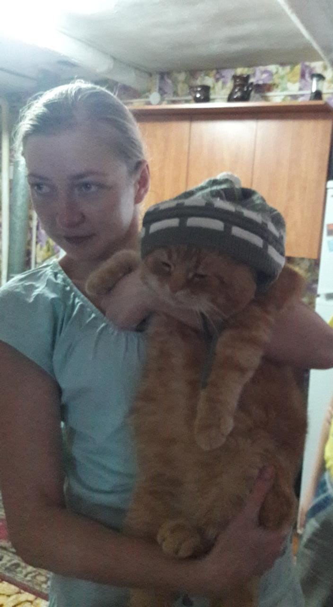
Собираю кота Василия на прогулку

Slide 8
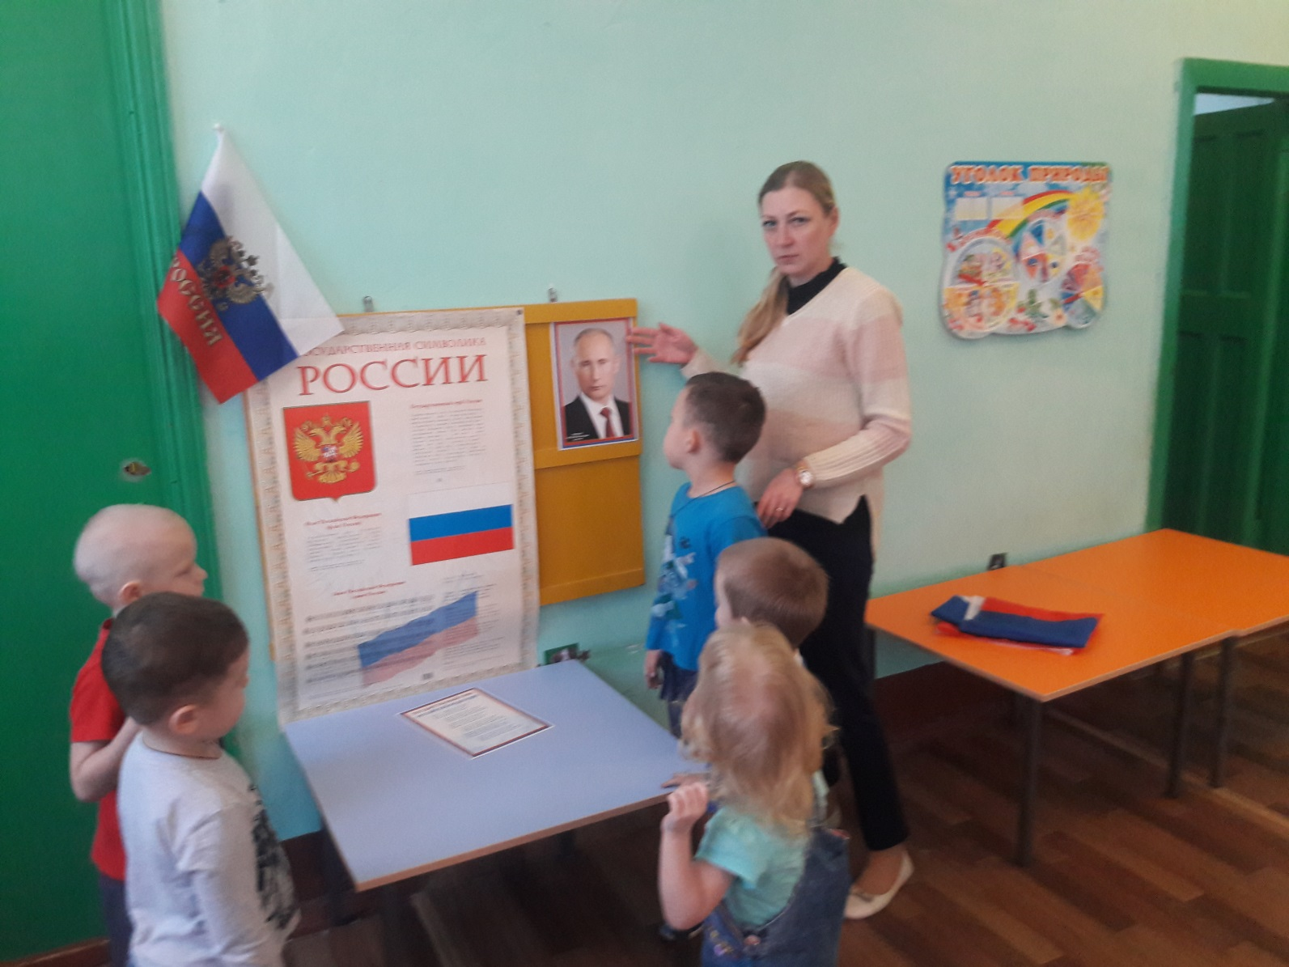
Занятие ко Дню России

Slide 9
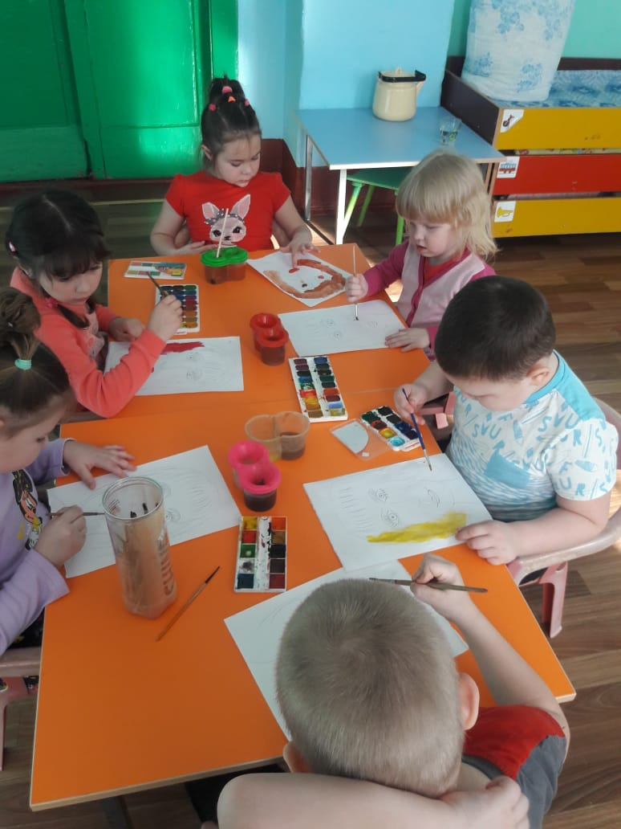
Занятие по рисованию «Портрет»

Slide 10
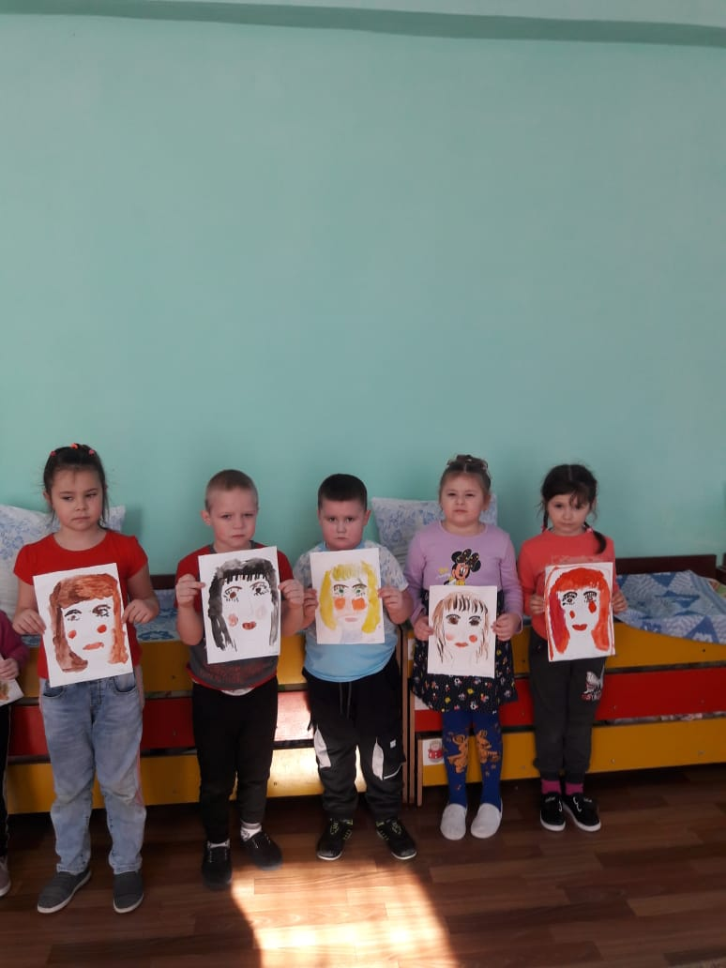
Конкурс рисунков ко Дню матери «Портрет любимой мамы»

Slide 11
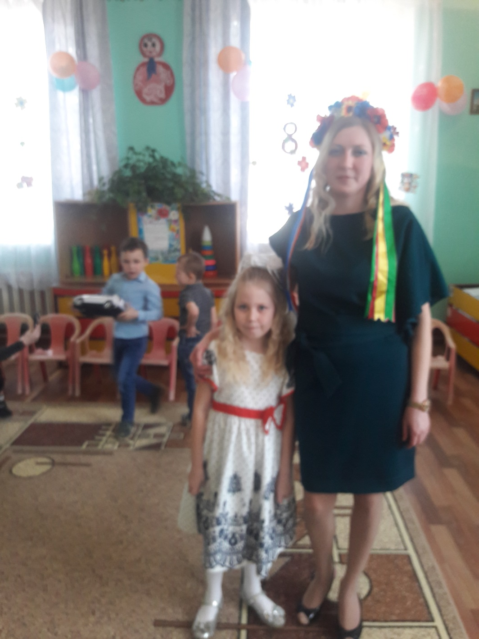
Я с любимой дочкой на утреннике в образе весны

Slide 12
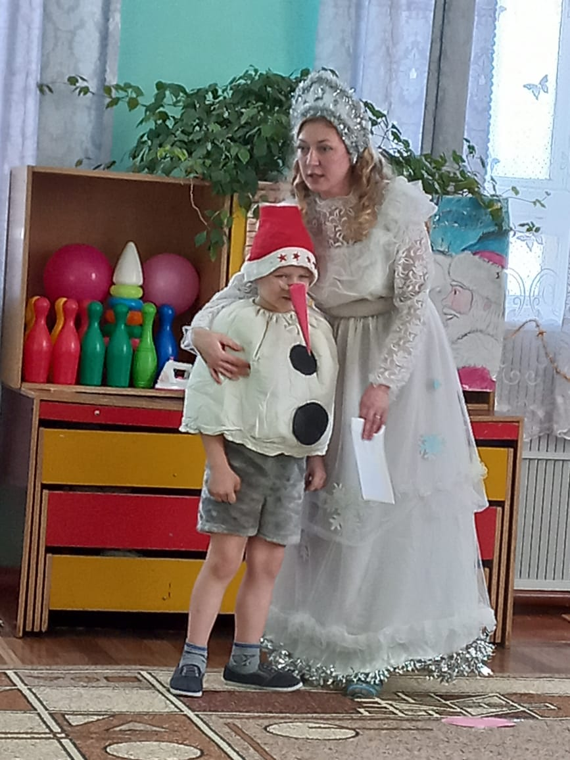
Рассказываю «снеговику» правила конкурса

Slide 13
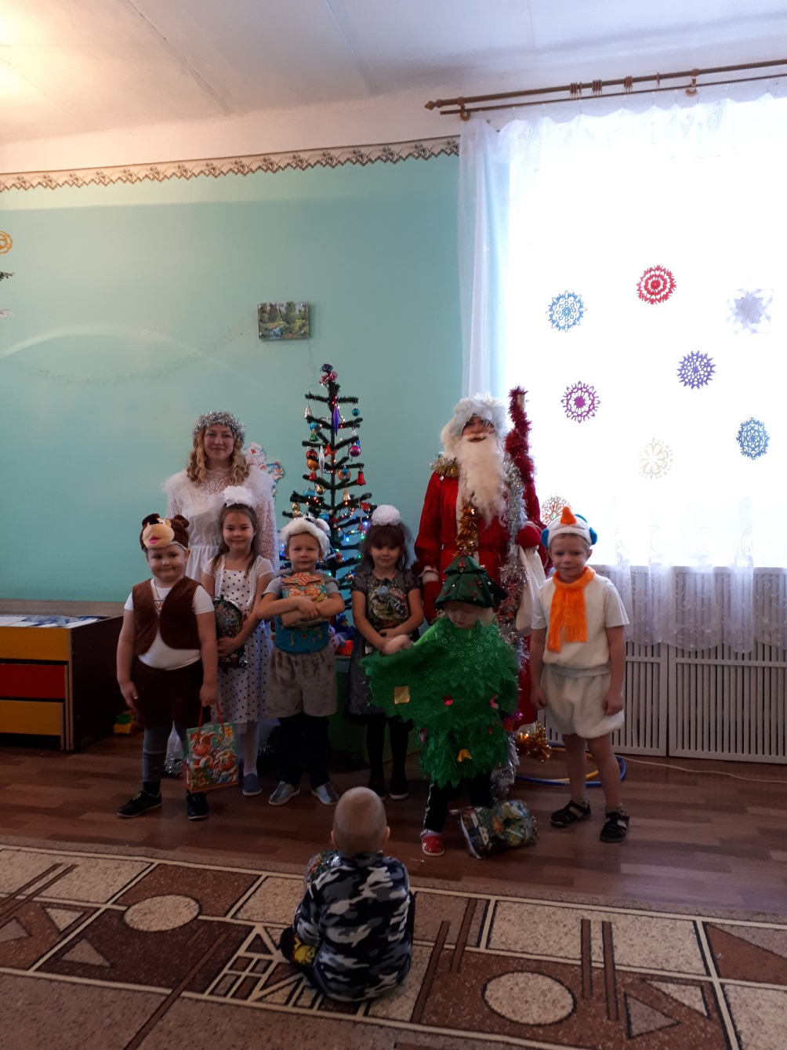
Новогодний утренник
«В гостях у сказки»

Slide 14
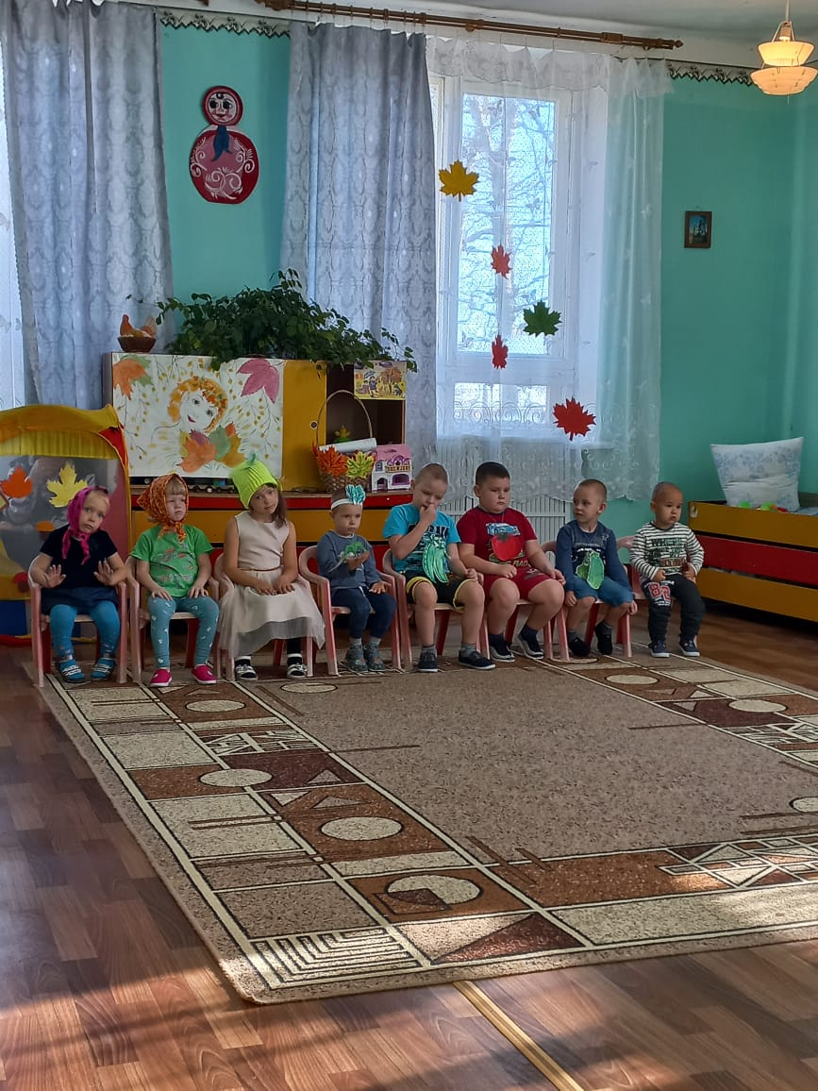
Праздник Осени

Slide 15
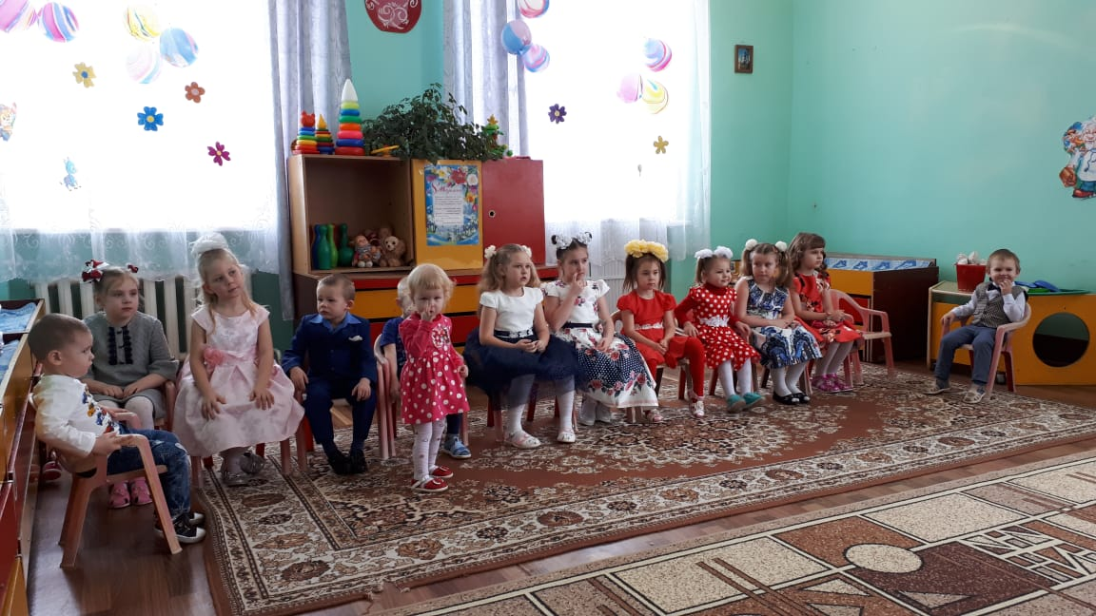
Праздник 8 марта «С праздником мимозы!»

Slide 16
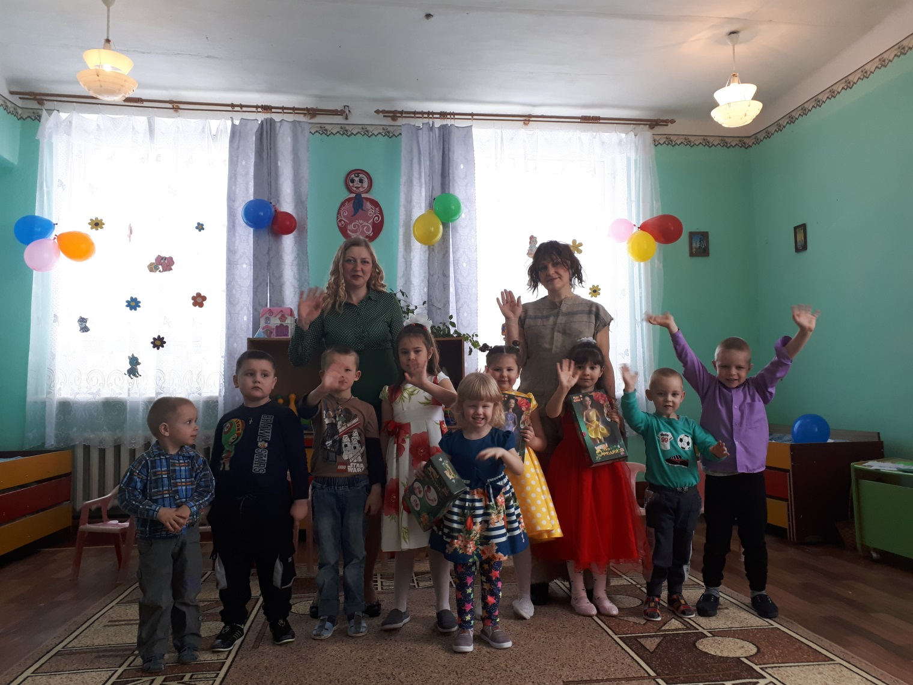
Утренник «В гостях у дядюшки Ау»

Slide 17
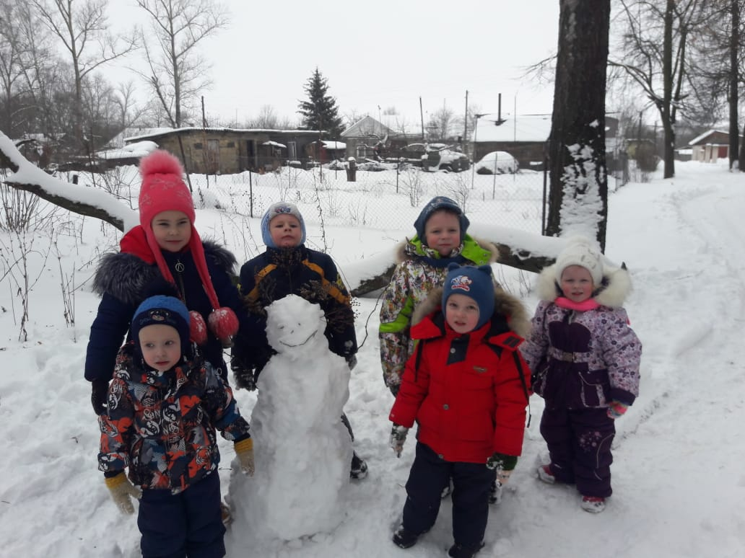
Прогулки на свежем воздухе зимой

Slide 18
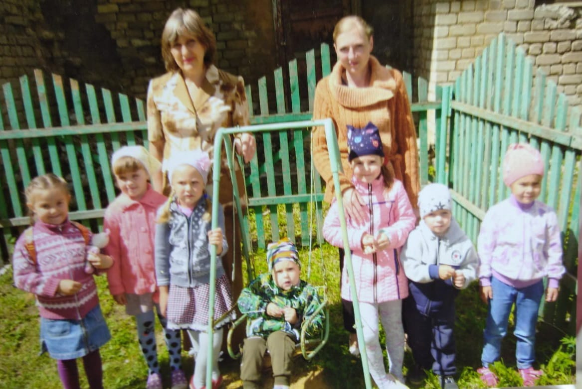
Прогулки на свежем воздухе весной

Slide 19
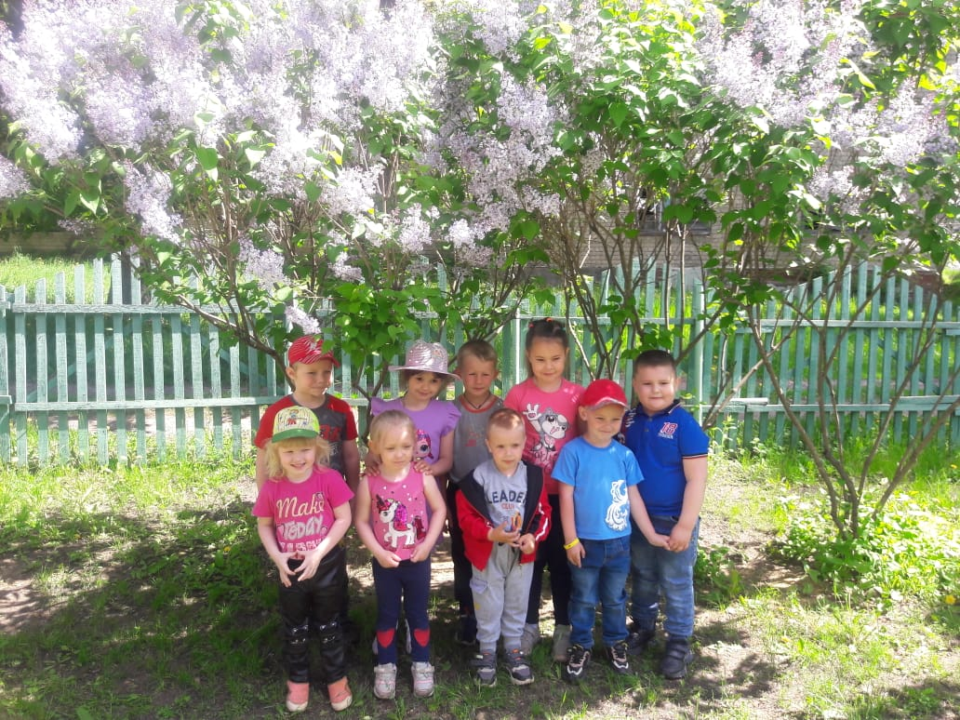
Прогулки на свежем воздухе летом

Slide 20
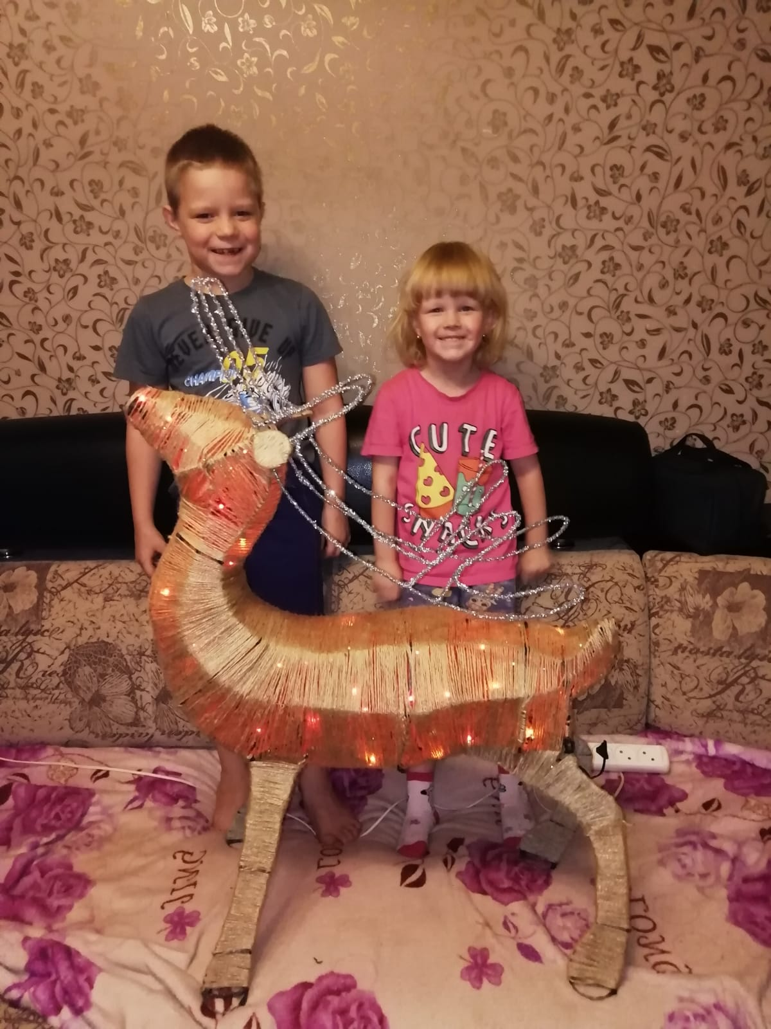
Поделка воспитанников на конкурс новогодних игрушек «Мастерская деда Мороза»

